Slide 1
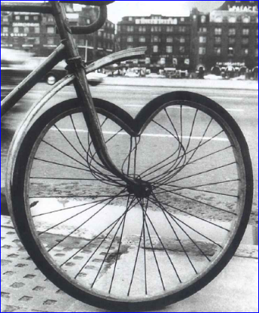

Ça nous brise les jantes !
Pour rejoindre les pistes cyclables tracées sur les trottoirs il faut trop souvent franchir une bordure , chtonc ! et puis pour retourner sur la chaussée il faut trop souvent descendre une bordure , cling!
À chaque fois les jantes en prennent un coup et …
parfois la roue y reste.
Mesdames, Messieurs les aménageurs,
merci de ménager les cyclistes au quotidien.
Pour des vues à zéro ( bordures abaissées à niveau 0 ) ,
pour des aménagements vraiment cyclables (les itinéraires sur les trottoirs ce n’est pas forcément la meilleure solution),
pour des parkings à vélos adaptés et nombreux et
pour favoriser les déplacements à vélo à SQY,
VELOSQY souhaite faire valoir ses vues et
posera quelques rustines samedi matin 9 juin pour Mieux se Déplacer à Bicyclette
RDV 11h av du Centre Montigny-Guyancourt
Esplanade Jardins du Parc
velosqy@free.fr
Mieux se Déplacer à Bicyclette
Vélomobilité au quotidien en Île-de-France
www.mdb-idf.org

